Slide 1
О предварительных результатах государственной кадастровой оценки земельных участков земель населенных пунктов и сельхозназначения в 2019 году на территории Архангельской области

Slide 2
Нормативно-методическое регулирование
Федеральный закон от 3 июля 2016 года № 237-ФЗ «О государственной кадастровой оценке»
«Методические указания о государственной кадастровой оценке», утвержденные приказом Минэкономразвития России от 12 мая 2017 года № 226

Slide 3
Этапы работы по государственной кадастровой оценки земель населенных пунктов и сельскохозяйственного назначения
I этап Подготовка к проведения ГКО (2018 год)
II этап Проведение ГКО (2019 год)
III этап Информационное сопровождение (2020 год)
Сбор и обработка информации, необходимой для определения кадастровой стоимости, осуществляются бюджетным учреждением в соответствии с методическими указаниями о государственной кадастровой оценке
Обработка перечня ОН;
Определение КС;
Формирование проекта отчета;
Экспертиза проекта отчета;
Прием замечаний к проекту отчета;
Утверждение результатов ГКО
Определение КС вновь учтенных ОН;
Предоставление разъяснений и рассмотрение обращений по итогам ГКО, исправление ошибок

Slide 5
Результаты сегментации объектов оценки Архангельской области в разрезе сегментов
Сегмент | Наименование сегмента | Количество ЗУ СХ | Количество ЗУ НП
1 | «Сельскохозяйственное использование» | 18 390 | 1 602
2 | «Жилая застройка (среднеэтажная и многоэтажная)» | - | 3 818
3 | «Общественное использование» | 19 | 6 698
4 | «Предпринимательство» | 66 | 8 119
5 | «Отдых (рекреация)» | 9 | 447
6 | «Производственная деятельность» | 952 | 17 468
7 | «Транспорт» | 22 | 15 488
8 | «Обеспечение обороны и безопасности» | - | 1
9 | «Охраняемые природные территории и благоустройство» | 9 | 572
10 | «Использование лесов» | 68 | 22
11 | «Водные объекты» | 1 | 6
12 | «Специальное, ритуальное использование, запас» | 158 | 223
13 | «Садоводство и огородничество, малоэтажная жилая застройка» | 67 380 | 235 183
14 | «Иное использование» | - | 7
Количество земельных участков |  | 87 085 | 289 654

Slide 6
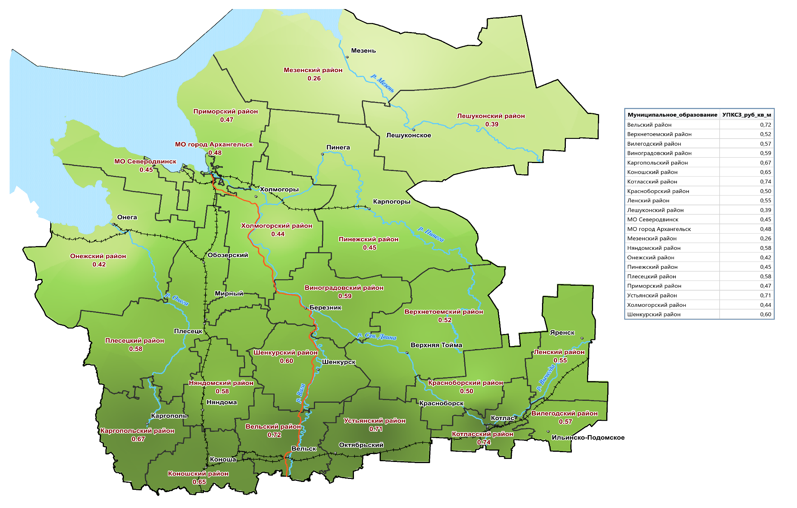
Предварительные результаты по землям СХ назначения (1 сегмент)
Вставить картинку с результатом

Slide 20
Результаты кадастровой оценки земель населенных пунктов Архангельской области в разрезе МР/ГО
№ п/п | Наименование МР/ГО | УПКСсрвзв предыдущего тура оценки | УПКСсрвзв 2019 | Изменение КС
1 | Архангельск | 792 | 790 | 0%
2 | Вельский | 314 | 257 | -18%
3 | Верхнетоемский | 166 | 127 | -23%
4 | Вилегодский | 263 | 212 | -19%
5 | Виноградовский | 233 | 207 | -11%
6 | Каргопольский | 296 | 159 | -46%
7 | Коношский | 333 | 206 | -38%
8 | Коряжма | 646 | 328 | -49%
9 | Котлас | 689 | 452 | -34%
10 | Котласский | 310 | 196 | -37%
11 | Красноборский | 244 | 176 | -28%
12 | Ленский | 292 | 214 | -27%
13 | Лешуконский | 52 | 45 | -13%
14 | Мезенский | 267 | 107 | -60%
15 | Мирный | 613 | 431 | -30%
16 | Новодвинск | 437 | 302 | -31%
17 | Няндомский | 298 | 175 | -41%
18 | Онежский | 503 | 226 | -55%
19 | Пинежский | 236 | 156 | -34%
20 | Плесецкий | 320 | 193 | -40%
21 | Приморский | 251 | 212 | -16%
22 | Северодвинск | 652 | 527 | -19%
23 | Устьянский | 266 | 188 | -29%
24 | Холмогорский | 231 | 211 | -9%
25 | Шенкурский | 274 | 185 | -32%
Архангельская область |  | 425 | 330 | -22%

Slide 21
Промежуточные отчетные документы

Slide 22
Промежуточные отчетные документы
Том 1 – земли сельскохозяйственного назначения;
Том 2 – земли населенных пунктов.

Slide 23
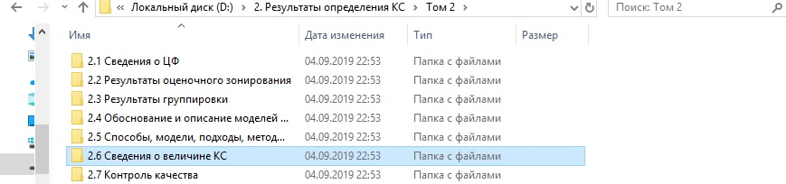

Slide 25
Рассмотрение замечаний к определению кадастровой стоимости
20.08.2019
20.08.2019 – 18.10.2019
20.08.2019 – 08.10.2019
Дата размещения промежуточных отчетных документов в фонде данных государственной кадастровой оценки на сайте Росреестра
и на сайте ГБУ АО «АрхОблКадастр»
Период ознакомления с промежуточными отчетными документами – 60 дней
Период приема замечаний к промежуточным отчетным документам – 50 дней

Slide 26
Промежуточные отчетные документы

Slide 27
Промежуточные отчетные документы

Slide 28
Промежуточные отчетные документы
Способы подачи замечаний
Замечания к промежуточным отчетным документам могут быть представлены в ГБУ АО «АрхОблКадастр» любыми заинтересованными лицами с использованием следующих способов подачи:
в форме электронного документа, заверенного электронной цифровой подписью заявителя на адрес электронной почты: info@29bti.ru;
почтовым отправлением на адрес - 163000, г. Архангельск, пл. В.И. Ленина, д. 4;
лично по адресу - г. Архангельск, пл. В.И. Ленина, д. 4, оф. 1402. Прием документов с 8:30 до 17:00 в понедельник-четверг, с 8:30 до 15:30 в пятницу, перерыв на обед 12:30-13:30. В выходные дни (суббота-воскресенье) прием документов не осуществляется;
посредством обращения в отделения МФЦ.

Slide 29
Промежуточные отчетные документы
Замечание к промежуточным отчетным документам наряду с изложением его сути должно содержать:
фамилию, имя и отчество (последнее - при наличии) для физического лица, полное наименование - для юридического лица, номер контактного телефона, адрес электронной почты (при наличии) лица, представившего замечания к промежуточным отчетным документам;
кадастровый номер и (или) адрес объекта недвижимости, в отношении определения кадастровой стоимости которого предоставляется замечание;
указание на номера страниц промежуточных отчетных документов и (при наличии) приложения, к которым имеются замечания (по желанию).

Slide 30
Промежуточные отчетные документы
К замечанию могут быть приложены документы, подтверждающие наличие ошибок, допущенных при определении кадастровой стоимости, а также декларация о характеристиках объекта недвижимости.
На сайте ГБУ АО «АрхОблКадастр» http://www.29bti.ru в разделе «Прием деклараций» можно найти сам приказ, скачать форму декларации для заполнения, посмотреть примеры заполнения деклараций по различным типам недвижимости. Также размещены основные рекомендации по заполнению декларации и способы ее подачи.

Slide 31
Промежуточные отчетные документы

Slide 32
Контактные данные Государственное бюджетное учреждение Архангельской области «Центр кадастровой оценки и технической инвентаризации»
Худошубина Анна Евгеньевна
заместитель директора по кадастровой оценке
тел. (8182) 285205
oko29@yandex.ru
Бакова Марина Никитична
начальник отдела кадастровой оценки
тел. (8182) 285205
oko29@yandex.ru
Ожегова Ирина Николаевна
начальник отдела подготовки аналитики и мониторинга рынка
тел. (8182) 285205
oko29@yandex.ru
Директор – Максимов Юрий Александрович
163000, г. Архангельск,
пл. В.И. Ленина, д. 4
тел. (8182) 65-73-12, www.29bti.ru, info@29bti.ru

